Slide 1


2026年国网华东分部基于多模态数据分析的电网安全智能管控关键技术研究
项目阶段性进展汇报
华东分部生技部、武汉南瑞
2026年8月
Notes:
[Sources]
- 项目阶段性进展情况汇报-模板-对外(1).docx（阶段进展、数据与计划口径）
- 【开题审查】2026年国网华东分部基于多模态数据分析的电网安全智能管控关键技术研究.pptx（项目范围与视觉模板）

Slide 2
一
必要性分析
一
阶段结论
必要性分析
CONTENTS
CONTENTS
研究现状
研究现状
目 录
二
技术与成果
二
三
拟解决问题
三
拟解决问题
三
下一步计划
三
Notes:
[Sources]
- 项目阶段性进展情况汇报-模板-对外(1).docx（阶段进展、数据与计划口径）

Slide 3
一、阶段进展
阶段结论
课题1已由基础功能建设进入核心技术集成与实验验证，整体与2026年11月中期检查计划保持一致。
1. 已形成工作票解析、设备关联、图谱存储和演示服务的基础闭环。
2. 已建立100份PDF、100张PNG及配套台账和标准答案，具备批量实验条件。
3. 模拟样本主要字段综合识别准确率约90%（阶段性口径），仍需统一批量验证。
4. 课题2、课题3已开展共性技术建设和前期研究储备。
Notes:
[Sources]
- 项目阶段性进展情况汇报-模板-对外(1).docx（阶段进展、数据与计划口径）
- PROJECT_GUIDE.md（系统能力概览）

Slide 4
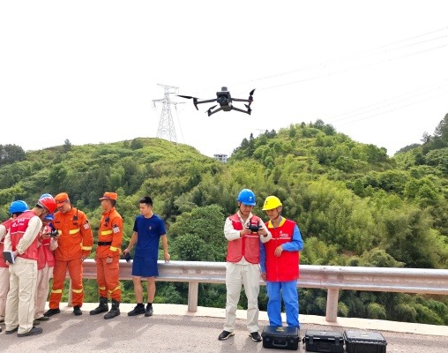
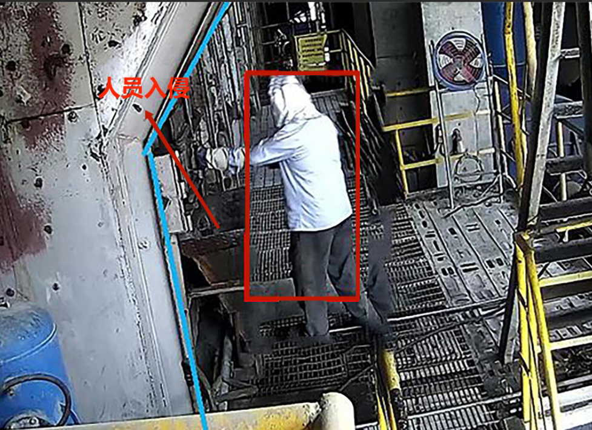
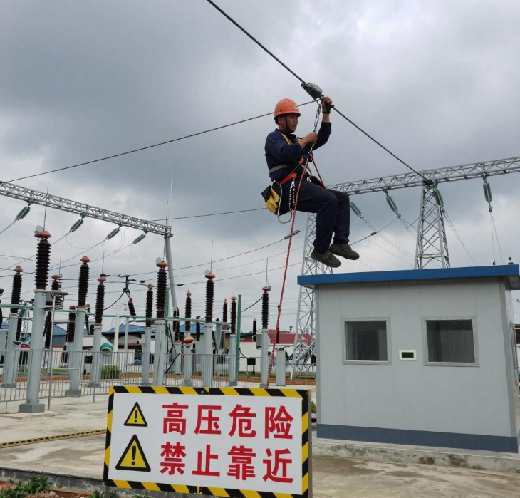
一、阶段进展
问题与目标
当前主要矛盾不是“有没有数据”，而是工作票、设备台账、监控视频和风险事件尚未形成统一语义与时空关联。项目以课题1为当前突破口，先打通“票面解析—设备定位—监控关联”，再向风险识别和智能预警扩展。
票面信息非结构化
现场识别有时延
多源数据相互割裂
Notes:
[Sources]
- 项目阶段性进展情况汇报-模板-对外(1).docx（阶段进展、数据与计划口径）
- 【开题审查】2026年国网华东分部基于多模态数据分析的电网安全智能管控关键技术研究.pptx（项目范围与视觉模板）

Slide 5
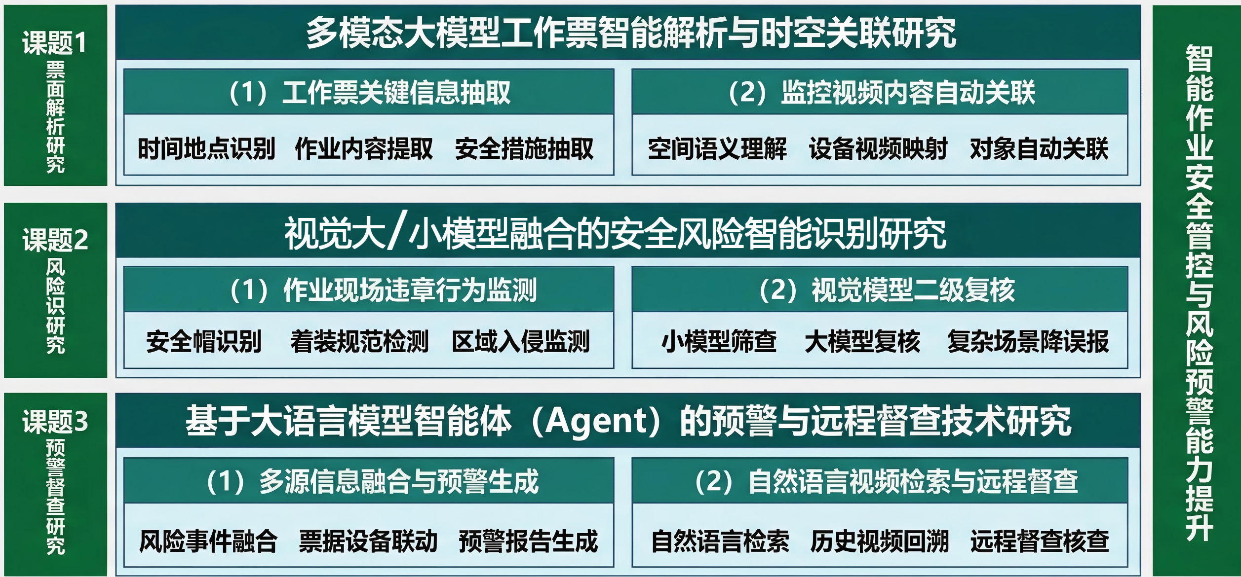
二、技术与成果
总体技术路线
Notes:
[Sources]
- 【开题审查】2026年国网华东分部基于多模态数据分析的电网安全智能管控关键技术研究.pptx（项目范围与视觉模板）

Slide 6
二、技术与成果
当前技术栈
1. 文档理解｜OpenCV；PPStructureV3与PaddleOCR-VL解析版面、文字和表格。
2. 语义抽取｜BERT-MRC + 规则兜底；Qwen用于校验和关系抽取。
3. 关联存储｜设备标准化、编码匹配；Neo4j组织时空关系。
4. 服务应用｜FastAPI接口 + Gradio演示；输出JSON与Cypher。
Notes:
[Sources]
- PROJECT_GUIDE.md
- service/unified_pipeline.py
- service/ollama_client.py
- service/neo4j_client.py
- service/api_server.py
- service/web_ui.py

Slide 7
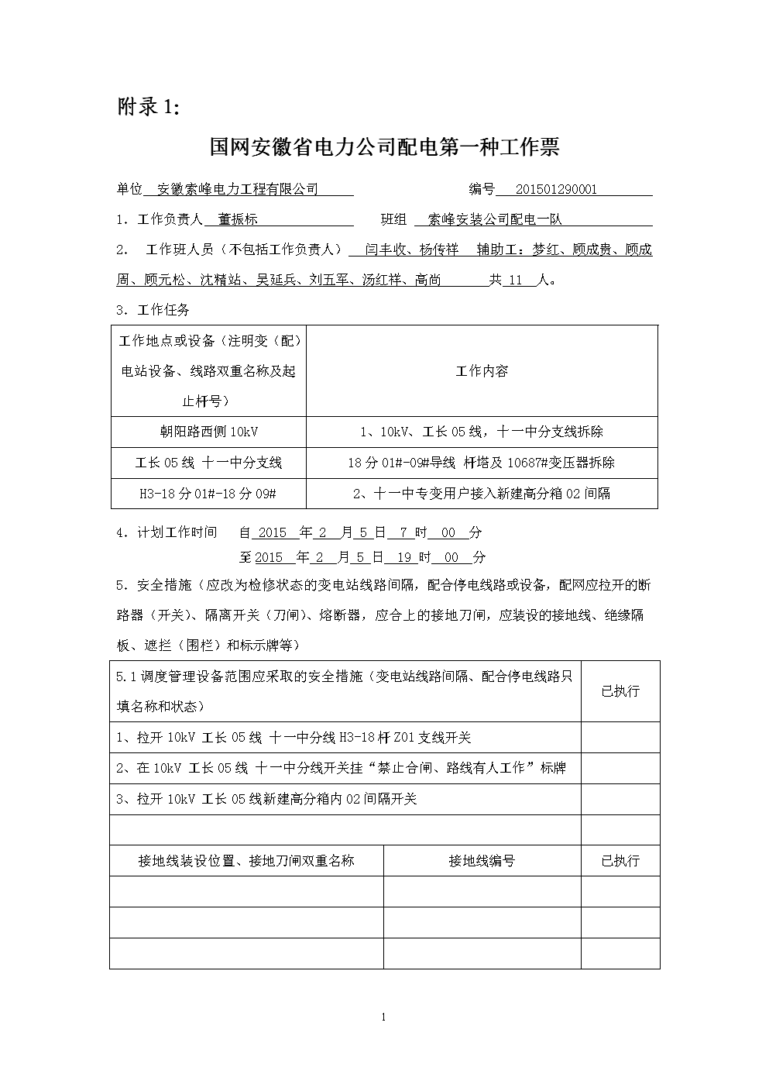
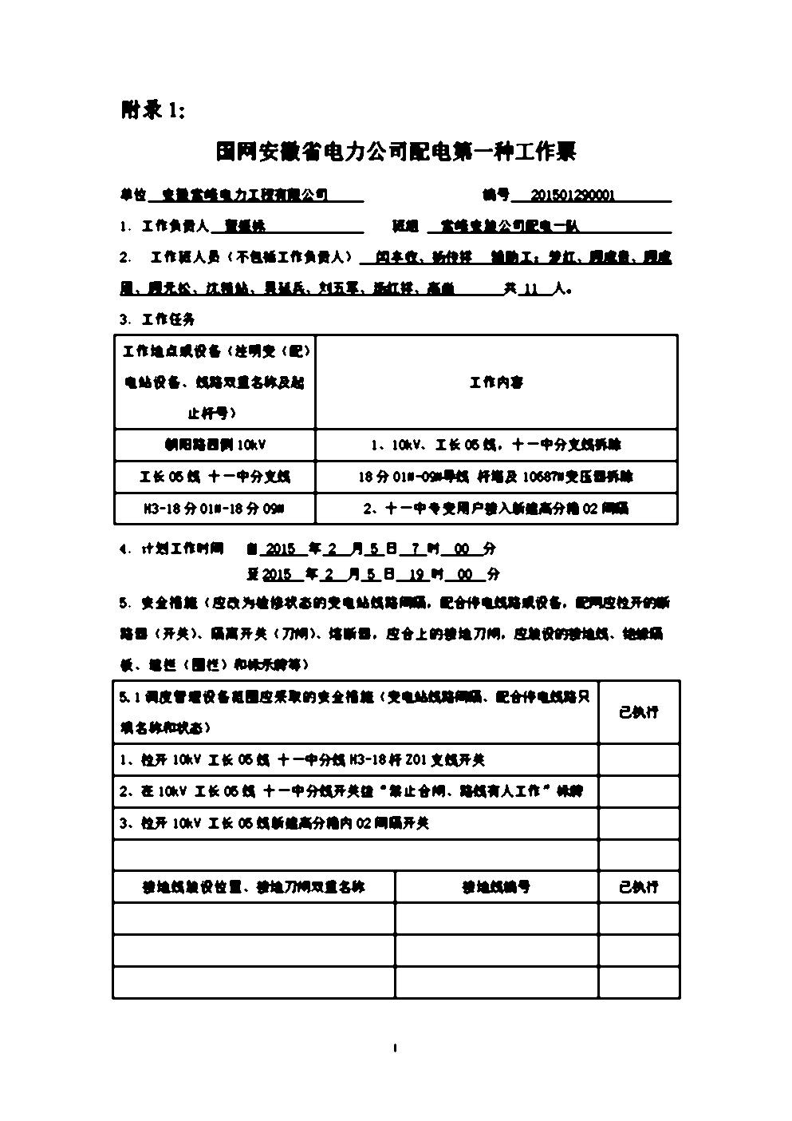
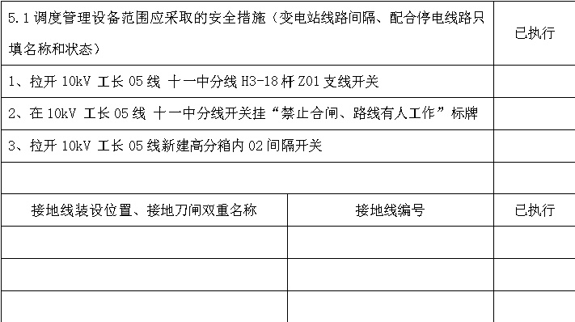
二、技术与成果
工作票解析已形成可演示流水线
已完成图像预处理、版面/表格解析和结构化结果输出，可提取票号、站点、时间、地点、工作内容及安全措施等关键字段。当前支持PPStructureV3及PaddleOCR-VL切换；样例在BERT-MRC资产不足时采用规则回退。后续将以100张工作票开展统一批量验证。
原始工作票
图像增强与二值化
安全措施表格解析
Notes:
[Sources]
- 项目阶段性进展情况汇报-模板-对外(1).docx（阶段进展、数据与计划口径）
- paddle_models/preprocess_and_ocr.py
- paddle_models/img/test1.png
- pipeline_output/test1_preprocessed_binary.png
- pipeline_output/imgs/img_in_table_box_140_851_851_1249.jpg
- pipeline_output/test1_ner.json（可用样例为rule_fallback模式）

Slide 8
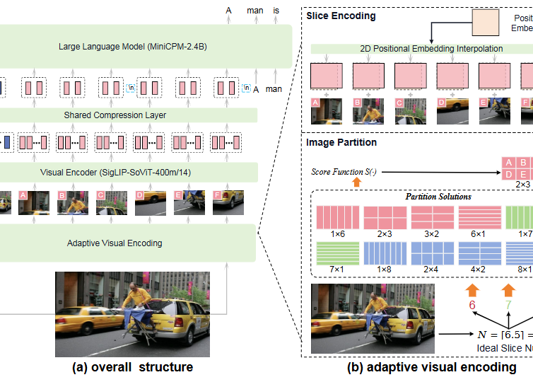
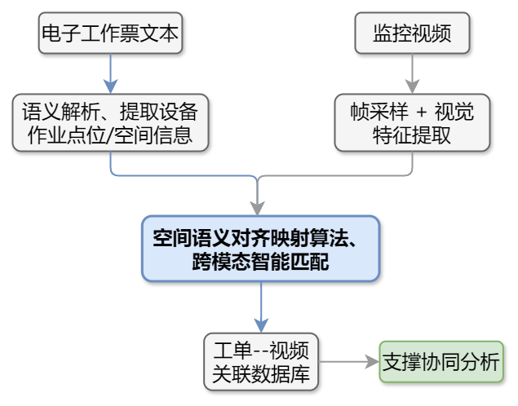
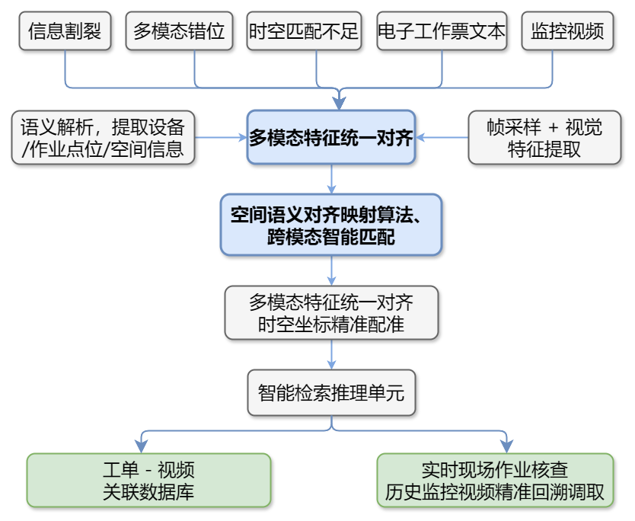
二、技术与成果
设备—地点—摄像头关联已形成初步实现
已建立Ticket、Entity、Device、Location、Camera等图谱对象及LOCATED_AT、COVERS、PART_OF等关系；通过设备名称标准化和编码匹配，将工作票中的设备/地点与监控资源建立映射。当前处于主流程集成与系统验证阶段，下一步重点验证关联精度与视频查询闭环。
设备/地点语义标准化
票据—监控资源映射
关联与检索闭环
Notes:
[Sources]
- 项目阶段性进展情况汇报-模板-对外(1).docx（阶段进展、数据与计划口径）
- service/neo4j_client.py
- service/seed_infrastructure.py
- service/ingest_mock_data.py
- 【开题审查】2026年国网华东分部基于多模态数据分析的电网安全智能管控关键技术研究.pptx（项目范围与视觉模板）

Slide 9
一、阶段进展
进展看板
数据基础已建立100份PDF、100张PNG及配套台账与标准答案；模拟样本主要字段综合识别准确率约90%（阶段性口径），尚需以100张工作票统一批量实验确认。
阶段 | 工作方向 | 当前结论
已形成基础 | 总体框架、工作票解析 | 技术链路贯通；主要字段可结构化；FastAPI / Gradio可演示
集成验证中 | 复杂版式、设备—摄像头关联 | 已有初步实现；推进主流程集成、平台兼容与批量实验
前期储备 | 课题2 / 课题3共性能力 | LLM报告接口、风险识别与远程督查方案已启动
Notes:
[Sources]
- 项目阶段性进展情况汇报-模板-对外(1).docx（阶段进展、数据与计划口径）

Slide 10
二、技术与成果
当前能力已对应解决三类关键问题
1. 非结构化票面 → 标准字段｜版面分析、OCR、规则与NER协同，降低人工录入成本。
2. 票证与现场脱节 → 资源映射｜设备标准化与Neo4j建模，关联票、设备、地点和摄像头。
3. 多源信息割裂 → 服务闭环｜统一API与演示入口，承接预警、视频查询和远程督查。
Notes:
[Sources]
- 项目阶段性进展情况汇报-模板-对外(1).docx（阶段进展、数据与计划口径）
- PROJECT_GUIDE.md
- service/unified_pipeline.py
- service/neo4j_client.py
- service/api_server.py

Slide 11
三、下一步计划
时间 | 重点任务 | 工作内容 | 输出 / 判断标准
2026年8月 | 数据集建设 | 制作采集表，启动现场数据采集与清洗 | 形成可用现场数据集
2026年8月 | 数据集建设 | 建设工作票—视频关联实验集，优化课题1技术路线 | 样本、设备和摄像头可匹配
2026年8月 | 验证与成果 | 单票输出字段、设备编码、关联摄像头与视频查询 | 形成完整结构化结果
2026年8月 | 验证与成果 | 完成论文1投稿，构思论文2 | 完成投稿并形成论文2框架
Notes:
[Sources]
- 项目阶段性进展情况汇报-模板-对外(1).docx（阶段进展、数据与计划口径）

Slide 12
三、下一步计划
下一阶段聚焦四项验证
1. 批量实验｜100张工作票统一统计准确率、漏识别与误识别。
2. 复杂版式｜补齐跨栏、跨页、异常样本和专业术语处理。
3. 关联闭环｜验证设备编码、摄像头推荐和视频查询主流程。
4. 应用成果｜验证平台兼容，完成论文1投稿并形成论文2框架。
Notes:
[Sources]
- 项目阶段性进展情况汇报-模板-对外(1).docx（阶段进展、数据与计划口径）

Slide 13
阶段结论：课题1已具备集成验证基础
下一步：批量验证 + 票视频关联闭环
请各位专家批评指正
Notes:
[Sources]
- 项目阶段性进展情况汇报-模板-对外(1).docx（阶段进展、数据与计划口径）

